Slide 1
Green Company
XI Liceum Ogólnokształcące im. Rotmistrza Witolda Pileckiego w Białymstoku

Slide 2
Wspólnicy
Liczba wspólników: 11
KLASA 2D
Patrycja Kiwierowicz - dyrektor naczelny
Klaudia Kuklicz - dyrektor ds. finansów
Patrycja Lul - dyrektor ds. marketingu
Wiktoria Badońska
Nicole Buczyński
Dominika Chańko
Anna Kowalczuk
Martyna Mróz-Kułakowska
Natalia Ratkiewicz
Gabriela Roszkowska
Natalia Ratyńska

Slide 3
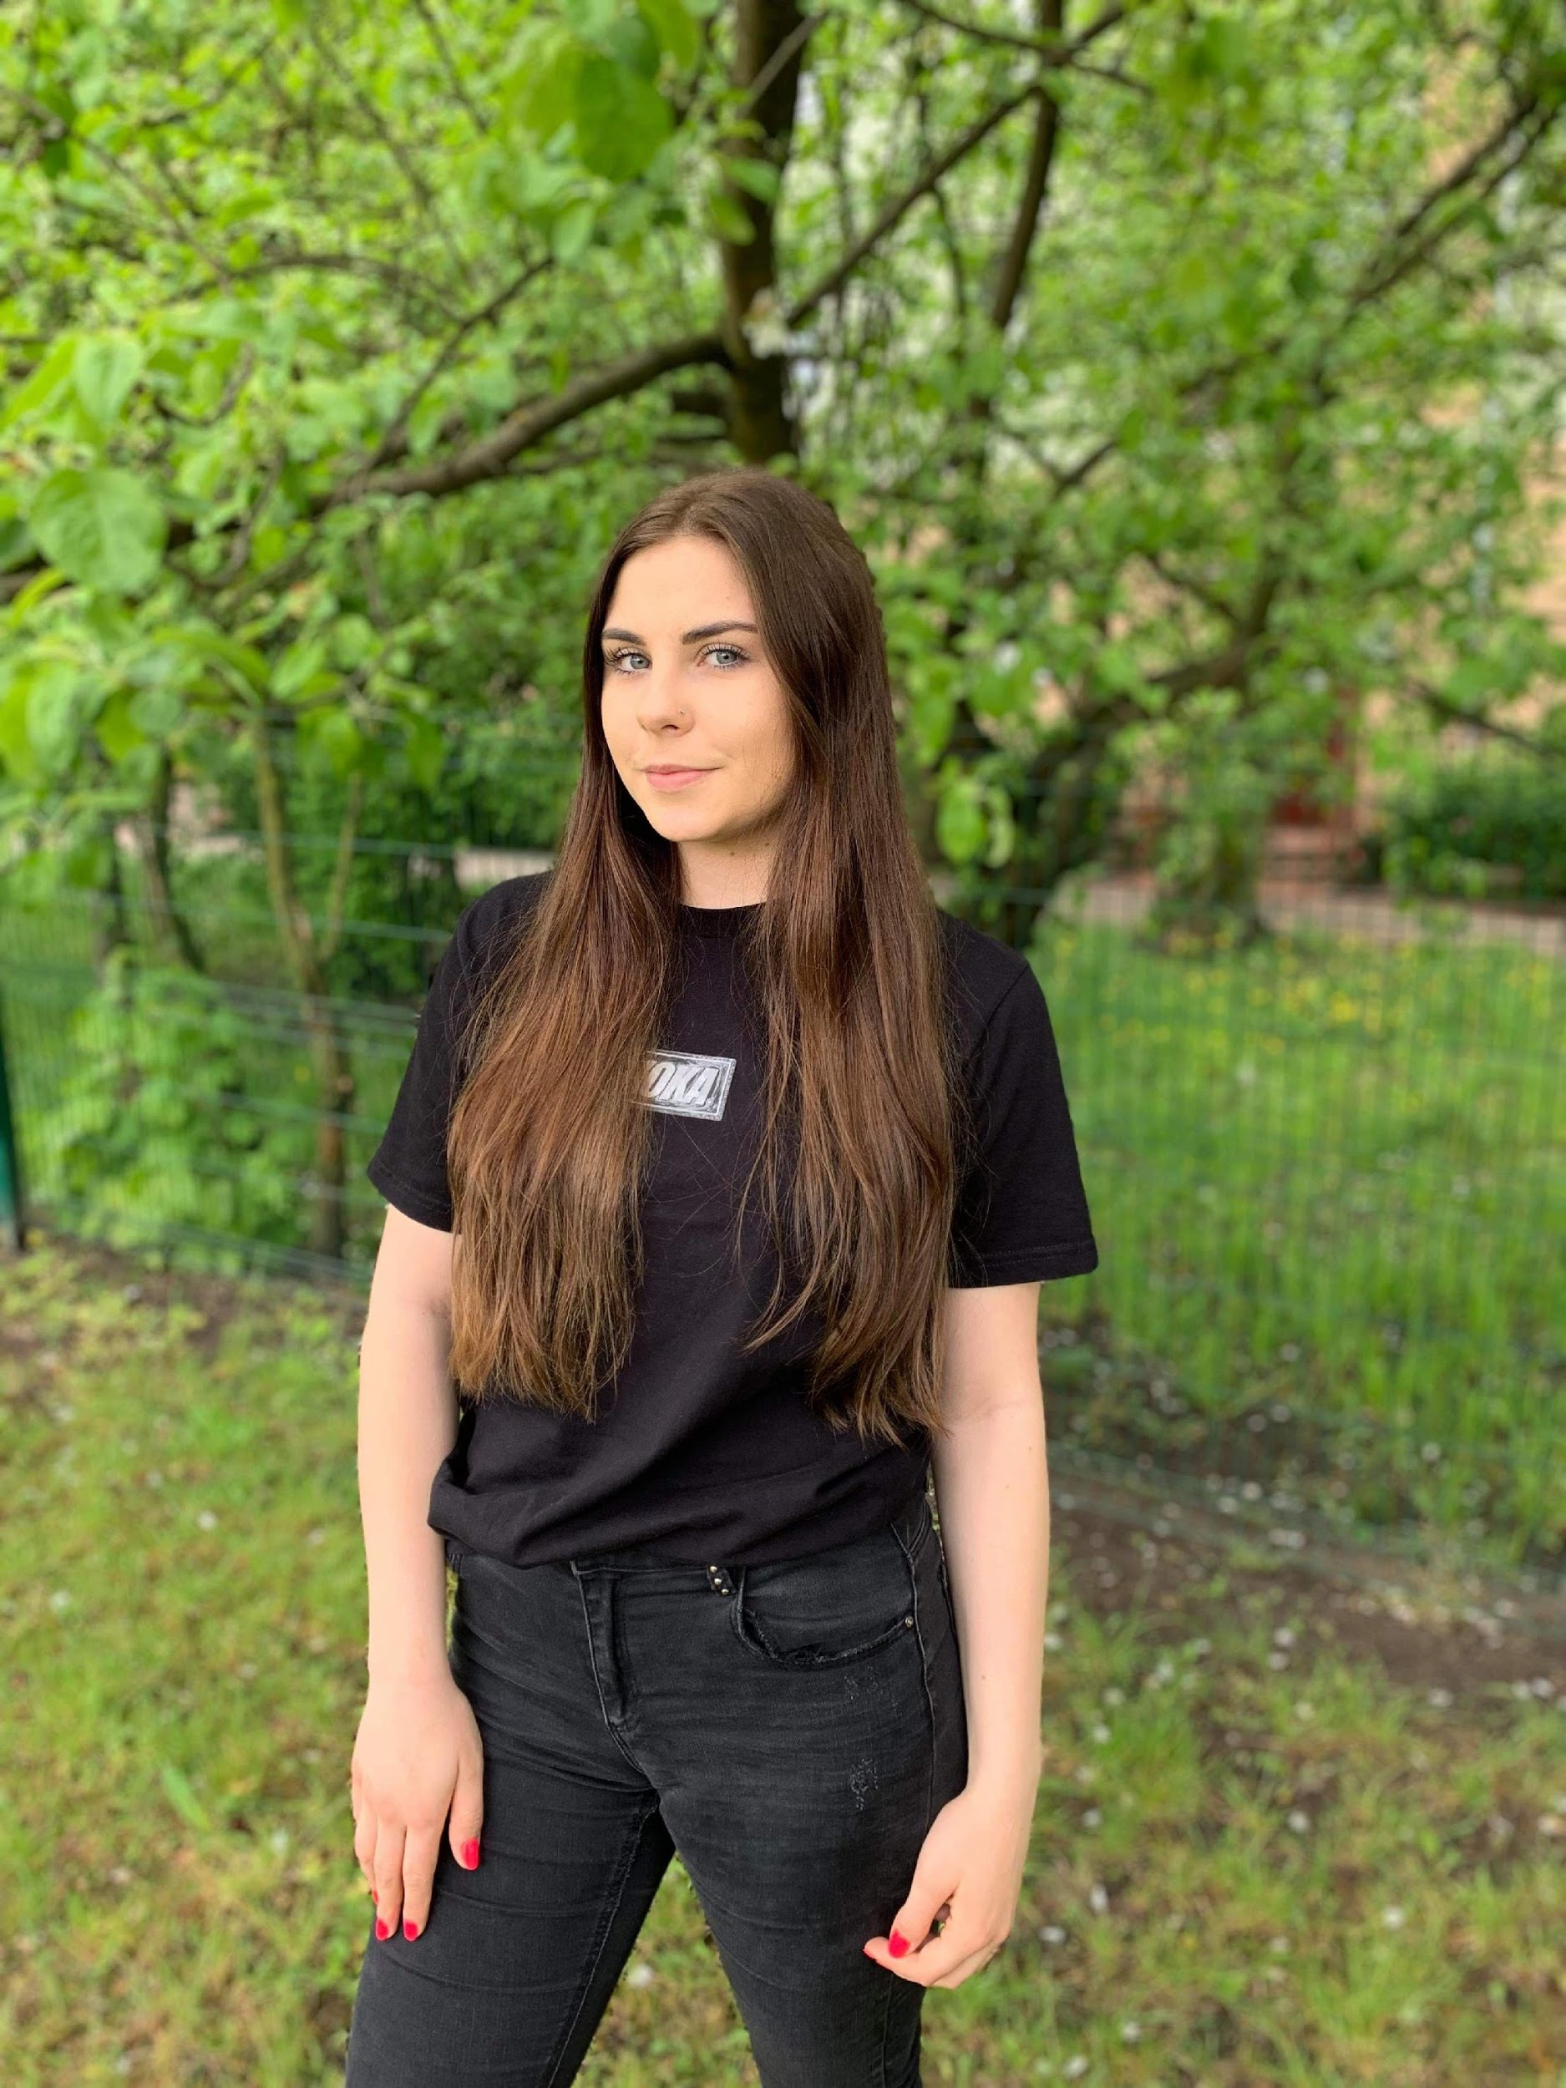
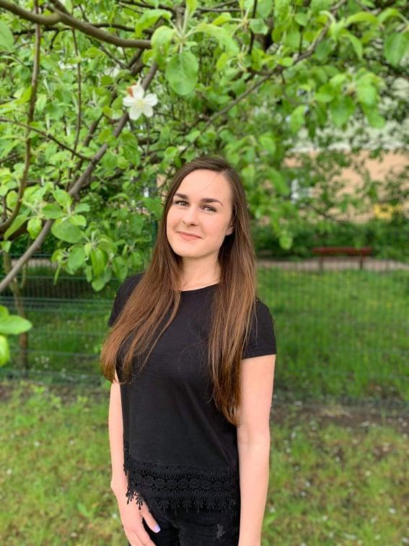
Nasza reprezentacja
Dyrektor naczelny
Patrycja Kiwierowicz
Dyrektor ds. finansów
Klaudia Kuklicz
Wspólnik
Wiktoria Badońska
Wspólnik
Natalia Ratyńska

Slide 4
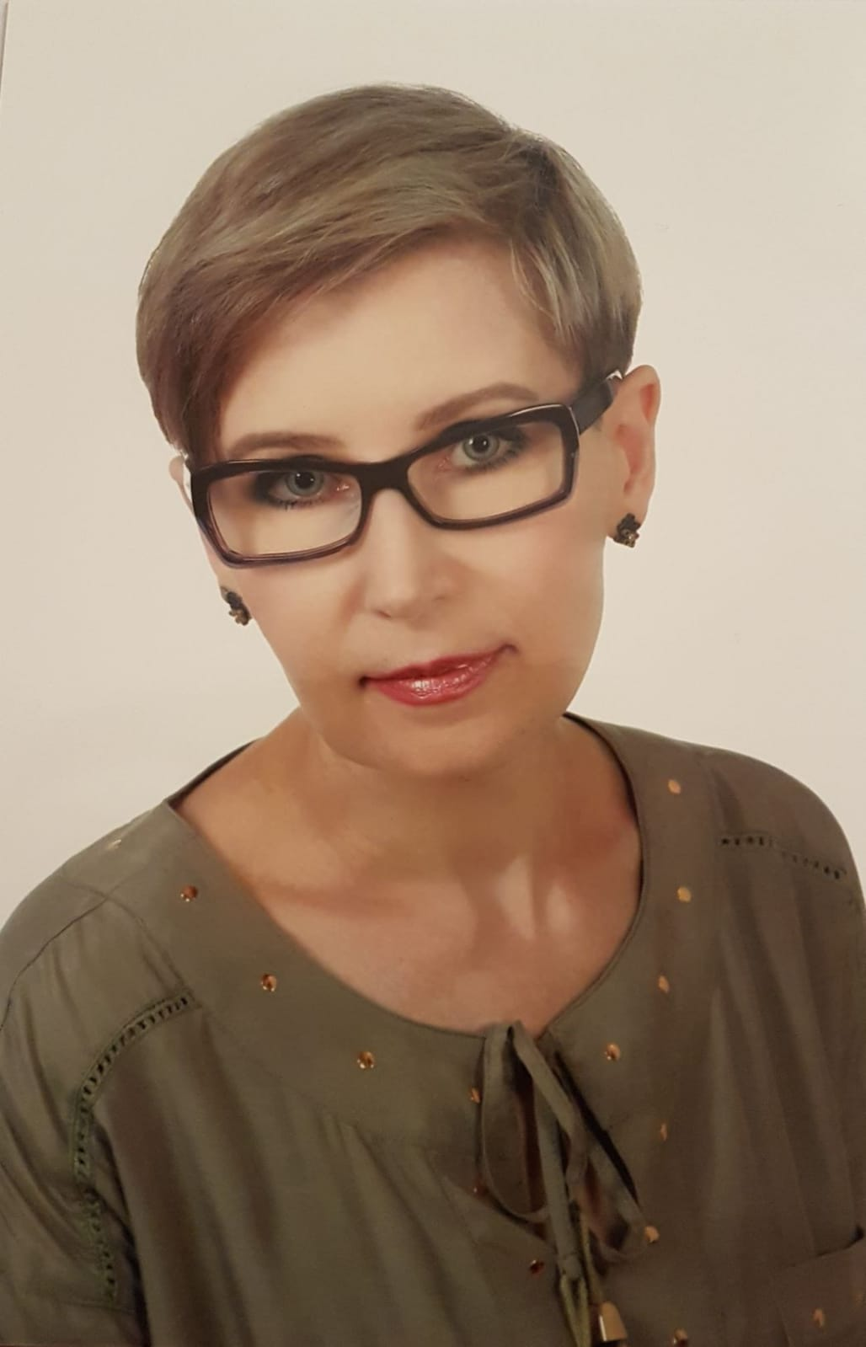
Nasz opiekun
,,Prowadzenie miniprzedsiębiorstwa Green Company było znakomitą nauką odpowiedzialności i współpracy całego zespołu. Zaangażowanie intelektualne i emocjonalne wspólników firmy zwiększyło ich pewność siebie oraz pozwoliło na skonfrontowanie swojego wyobrażenia o biznesie z rzeczywistością. Najlepszą metodą nauki jest nauka poprzez działanie. WARTO BYŁO!”
Prof. Dorota Czyżyńska-Kamieńska

Slide 5
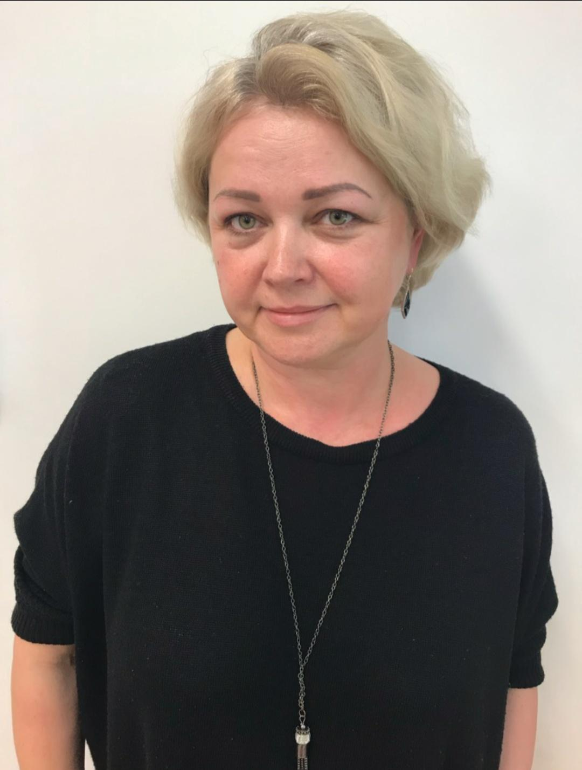
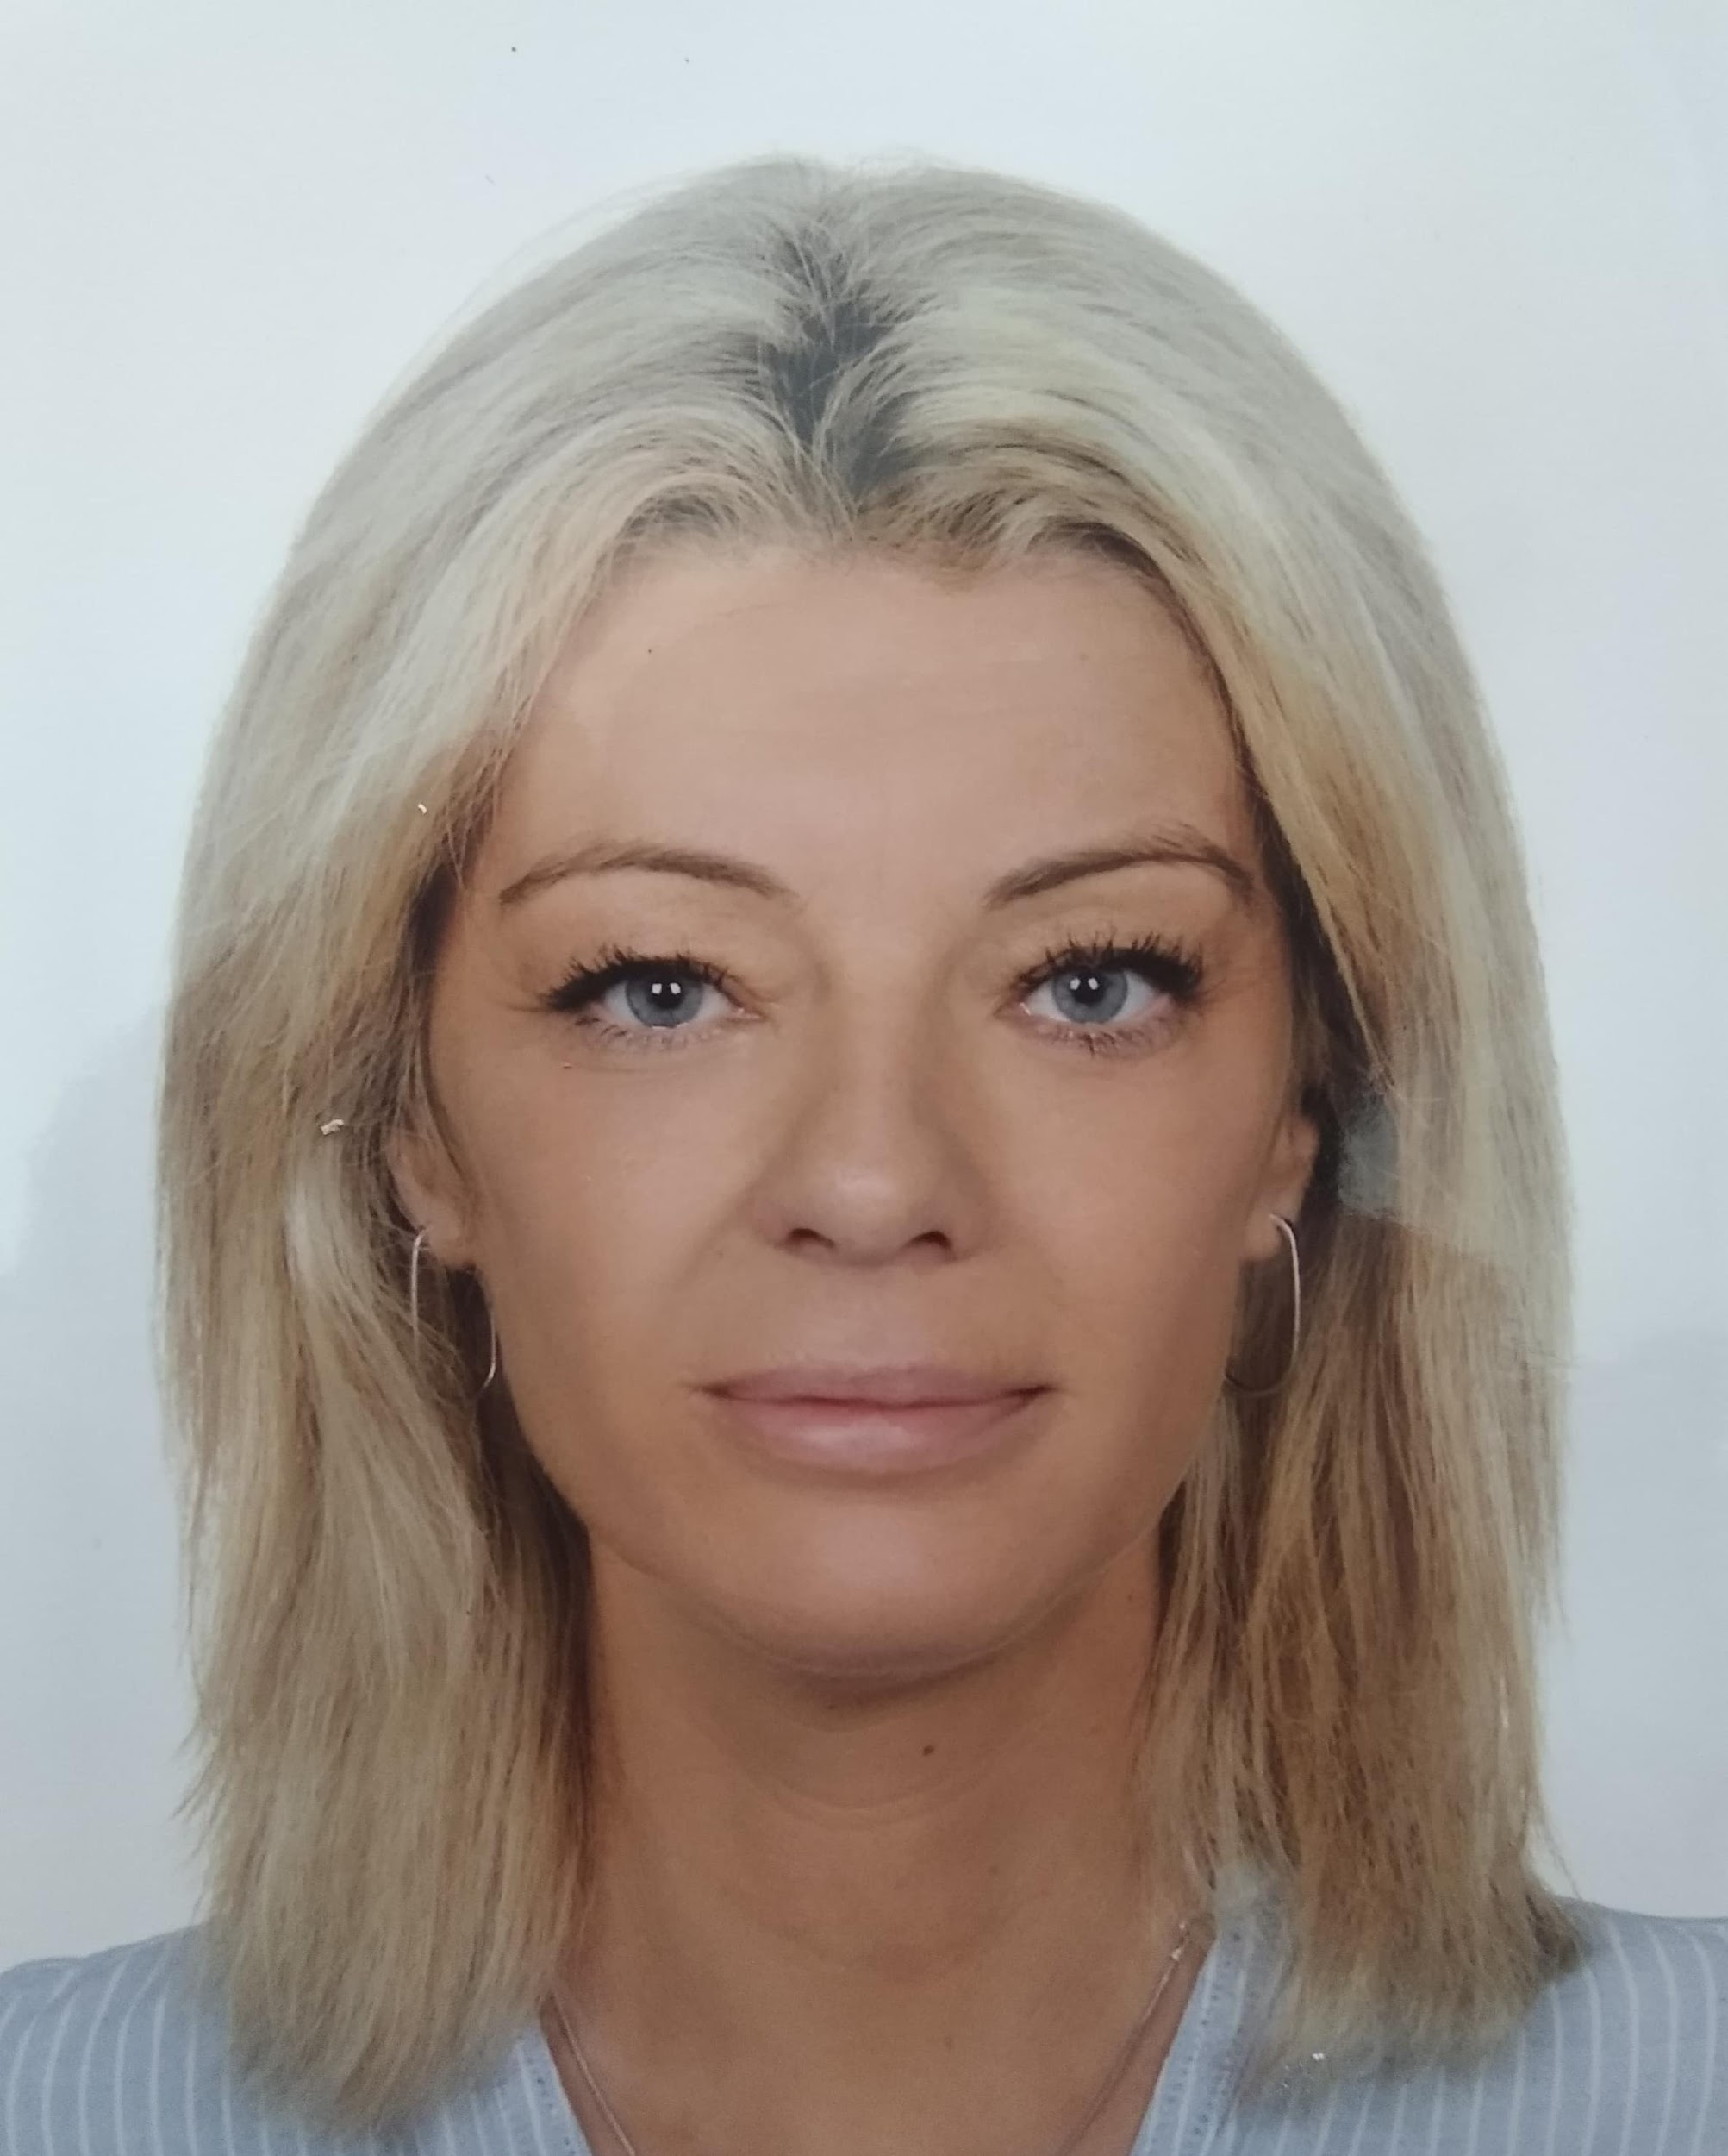
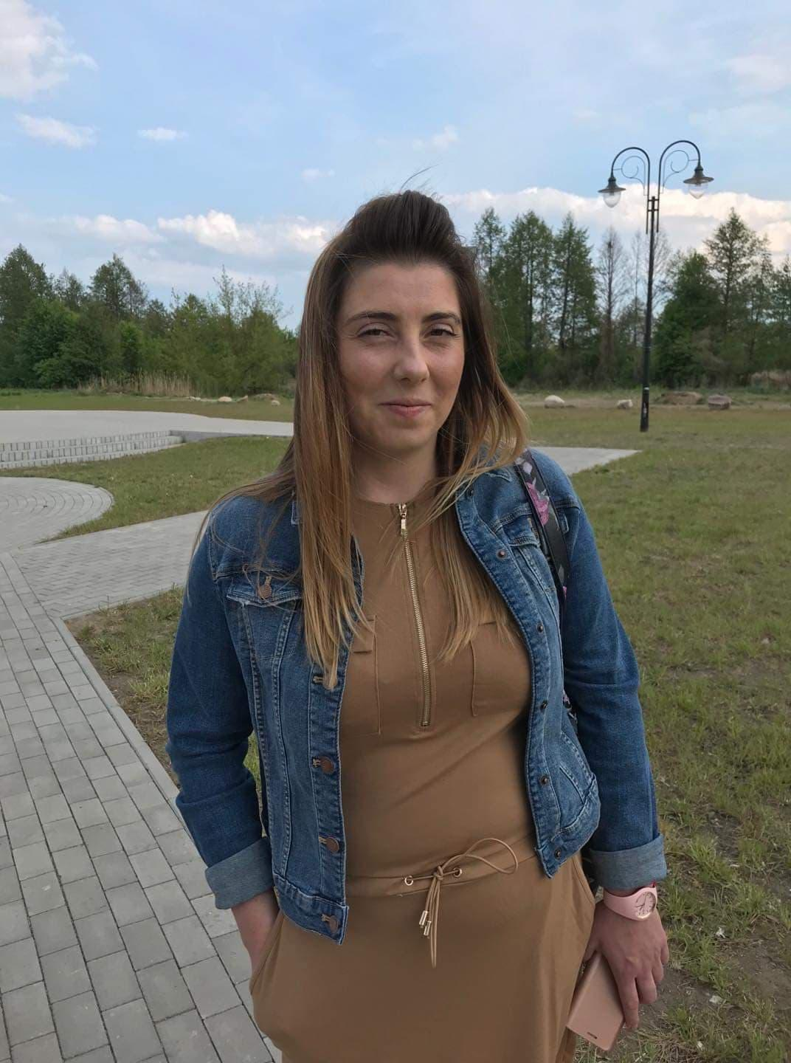
Nasi konsultanci
mgr. Elżbieta Badońska - absolwentka Uniwersytetu w Białymstoku, nauczyciel
j. polskiego w Szkole Podstawowej nr 1
im. Juliusza Słowackiego w Białymstoku. Pomagała w redagowaniu raportów miesięcznych oraz inspirowała nas podczas działań marketingowych.
Joanna Chańko - absolwentka Uniwersytetu Ekonomicznego
we Wrocławiu, Starszy Asystent Inspektora Sanitarnego w Państwowej Inspekcji Sanitarnej. Zapewniła nam pomoc w czytelnym prowadzeniu ksiąg finansowych.
mgr. Aneta Kalinowska - absolwentka Wyższej Szkoły Administracji Publicznej
w Białymstoku, kierownik salonu Play. Zapewniła nam pomoc w koordynowaniu działań wszystkich wspólniczek firmy i prowadzeniu portali społecznościowych: Facebook, Instagram.

Slide 6
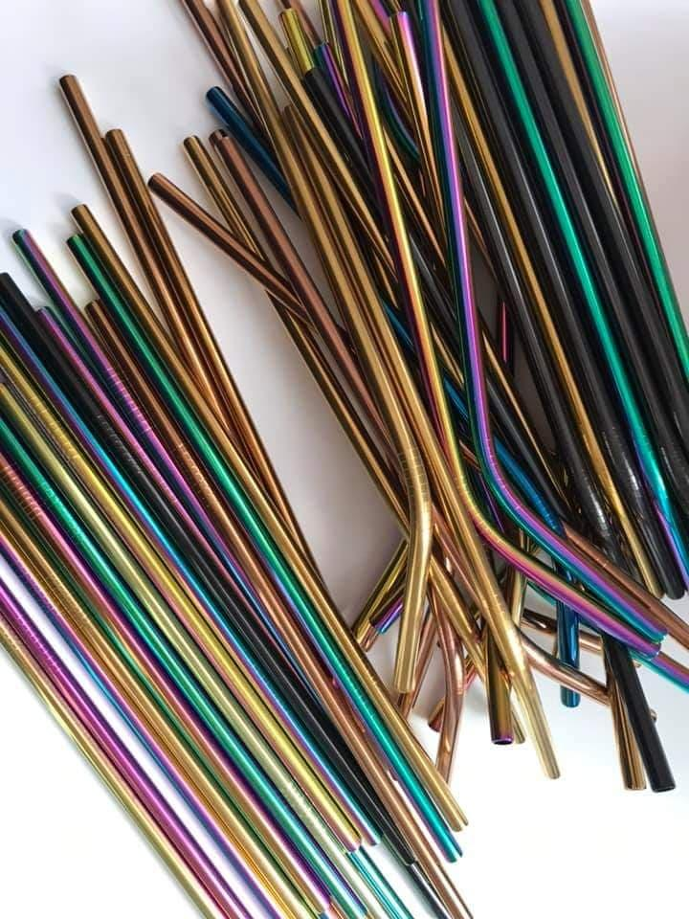
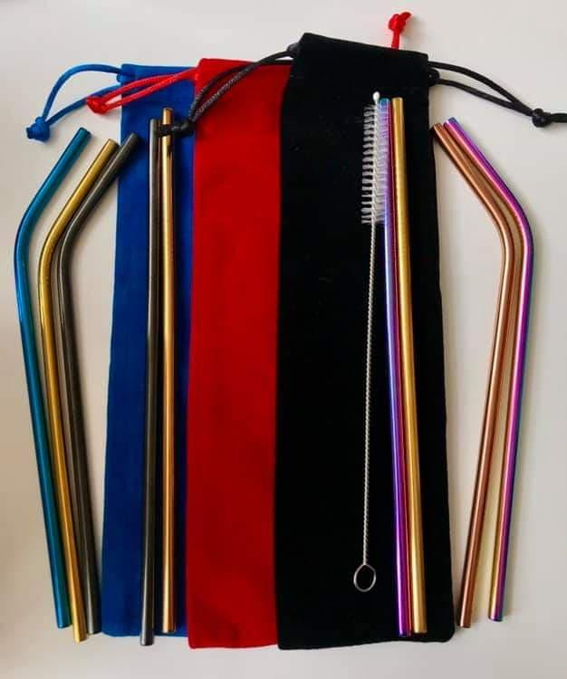
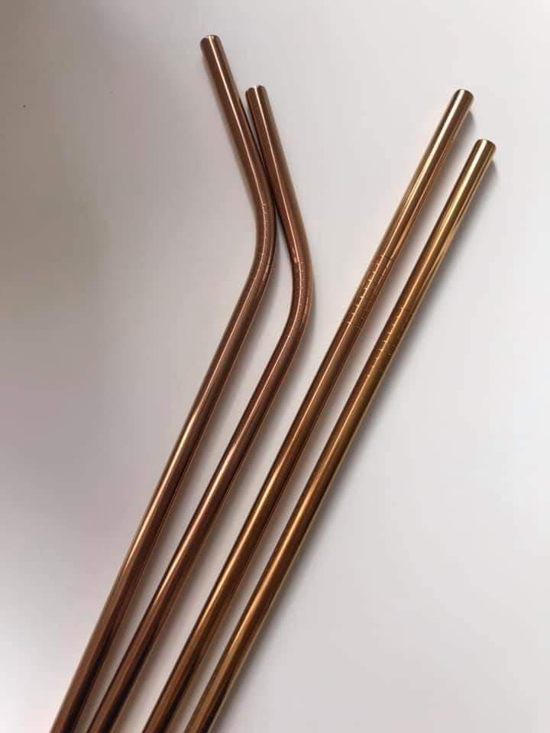
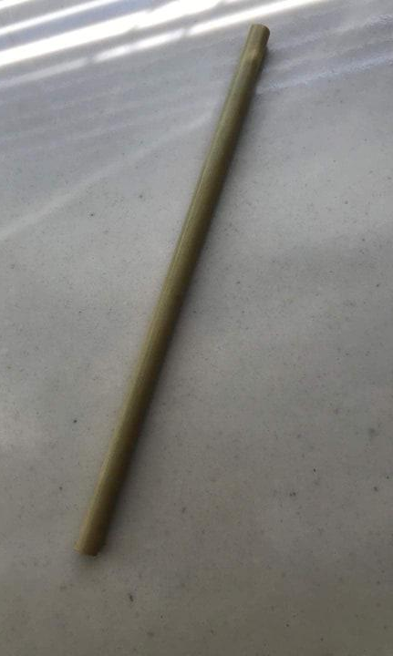
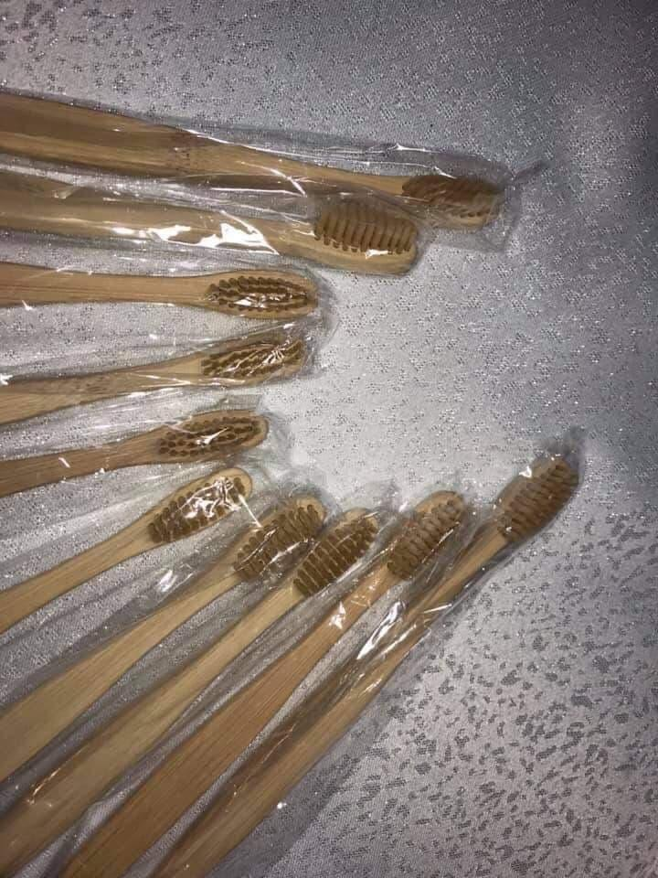
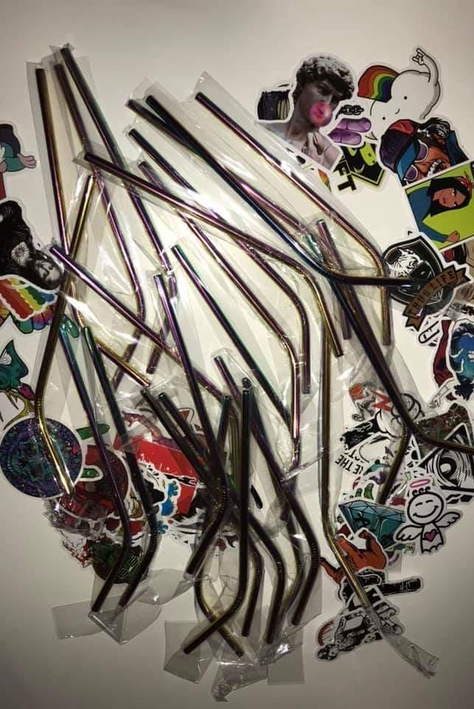
Nasze produkty
Celem biznesowym naszej firmy jest sprzedaż ekologicznych słomek, utrzymanie stabilnej pozycji na rynku, poszerzanie asortymentu o nowe produkty oraz zachęcanie klientów do dbania o środowisko. Wychodzimy naprzeciw dyrektywie UE, która od 2021 roku zakazuje sprzedaży plastikowych przedmiotów jednorazowego użytku. Naszym priorytetem jest ochrona środowiska, dlatego rozpowszechniamy informacje o konsekwencjach jego nadużywania.

Slide 7
Funkcjonowanie miniprzedsiębiorstwa
Pomysł dystrybucji tych produktów wziął się z naszego zamiłowania do ekologicznego trybu życia. Zaangażowanie w ochronę środowiska skłoniło nas do rozpowszechniania świadomości o ilości zużywanego plastiku na naszej planecie oraz zachęcenie do ograniczenia szkodliwych materiałów, a tym samym ratowania życia zwierząt morskich.
Opracowałyśmy strategię działania, która ma na celu dotarcie do różnych grup społecznych i zachęcenie ich do ochrony środowiska poprzez kupowanie naszych produktów, które są ekologiczne. Organizujemy różne akcje, np. przeprowadzamy warsztaty dla uczniów szkół podstawowych i średnich, dotyczące ochrony środowiska, po zakończeniu których sprzedajemy nasze produkty. Rozpowszechniamy również wiedzę na temat plastiku wszechobecnego w naszym życiu poprzez rozdawanie ulotek.
Pierwotny plan zakładał sprzedaż wyłącznie słomek metalowych. Wysoki popyt i badania rynkowe spowodowały wprowadzenie do naszego asortymentu słomek oraz szczoteczek bambusowych. Propagujemy ekologiczny styl życia a pomysły na nasz asortyment czerpiemy z potrzeb klientów, stąd wśród produktów firmy znalazły się różne rodzaje słomek.
W ramach działań marketingowych utworzyłyśmy strony miniprzedsiębiorstwa na portalach społecznościowych. Dzięki nim nawiązujemy indywidualny kontakt z każdym z naszych konsumentów i budujemy zaufanie w coraz liczniejszym gronie.

Slide 8
Funkcjonowania miniprzedsiębiorstwa
Rozpowszechniamy wiedzę o ekologii i wpływie plastiku na środowisko dzięki warsztatom prowadzonym w 5-tych klasach w Szkole Podstawowej nr 1 im. Juliusza Słowackiego w Białymstoku oraz w naszym liceum.
Zaplanowałyśmy warsztaty w innych liceach naszego miasta. Uważamy, że edukacja od najmłodszych lat ma znaczący wpływ na dalsze, zdrowe życie nas wszystkich.
Prowadziłyśmy akcję uświadamiającą, na temat problemu zanieczyszczenia naszej planety (rozdawanie ulotek informacyjnych na terenie XI LO w Białymstoku).
Zorganizowałyśmy akcję pt. “Sprzątaj świat z Green Company”. Wraz z naszymi klientami sprzątaliśmy śmieci nad zalewem “Czapielówka” w Czarnej Białostockiej dnia 30.03.2019 r.
Wyróżniającym nas działaniem była adopcji foki za pośrednictwem fundacji WWF, której dokonałyśmy w kwietniu tego roku.

Slide 9
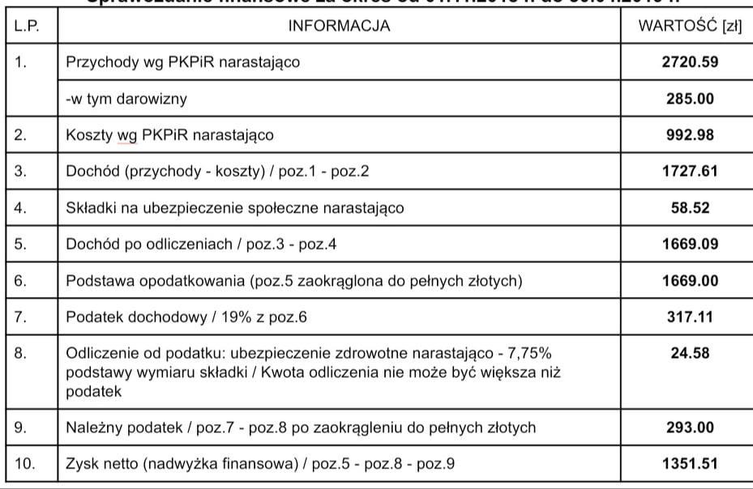
Nasze finanse
Sprawozdanie finansowe za okres od 01.11.2018 r. do 30.04.2019
Źródłem finansowania działalności firmy były udziały wspólników, zyski ze sprzedaży, darowizna.
Kapitał założycielski wynosi 550 zł
ROE = 1351.51 / 550.00 = 2.46

Slide 10
Korzyści pozafinansowe
Prowadzenie Green Company nauczyło nas odpowiedzialności i rzetelnej pracy. Rozwinęłyśmy również zdolności negocjacyjne oraz umiejętności radzenia sobie w sytuacjach kryzysowych. Uświadomiłyśmy, jak ciężką pracą jest prowadzenie firmy. Zdobyłyśmy wiedzę na temat skutecznego kontaktu z konsumentem, prowadzenia dokładnej dokumentacji finansowej, a także promowania firmy w mediach społecznościowych. Udoskonaliłyśmy aspekty naszej pracy zespołowej i zacieśniłyśmy więzy między sobą. Uważamy, że społeczność lokalna uzyskała ogromną wiedzę na temat ekologii, dbania o naszą planetę oraz ograniczania plastiku.
https://pl.depositphotos.com/83131084/stock-photo-handshake-illustration-concept.html

